Slide 1
Процессы почвообразования

Slide 2
Почвообразование – совокупность явлений превращения и передвижения веществ и энергии, протекающих в почвенной толще
(по А.А. Роде)
Наиболее важные слагаемые почвообразовательного процесса
Трансформация минералов горной породы (или уже существующей почвы);
Накопление в почве органических остатков и их постепенная трансформация;
Взаимодействие минеральных и органических веществ с образованием системы органо-минеральных соединений;
Аккумуляция в верхней части профиля биофильных элементов;
Передвижение продуктов почвообразования с током влаги в профиле почвы и по ее поверхности.

Slide 3
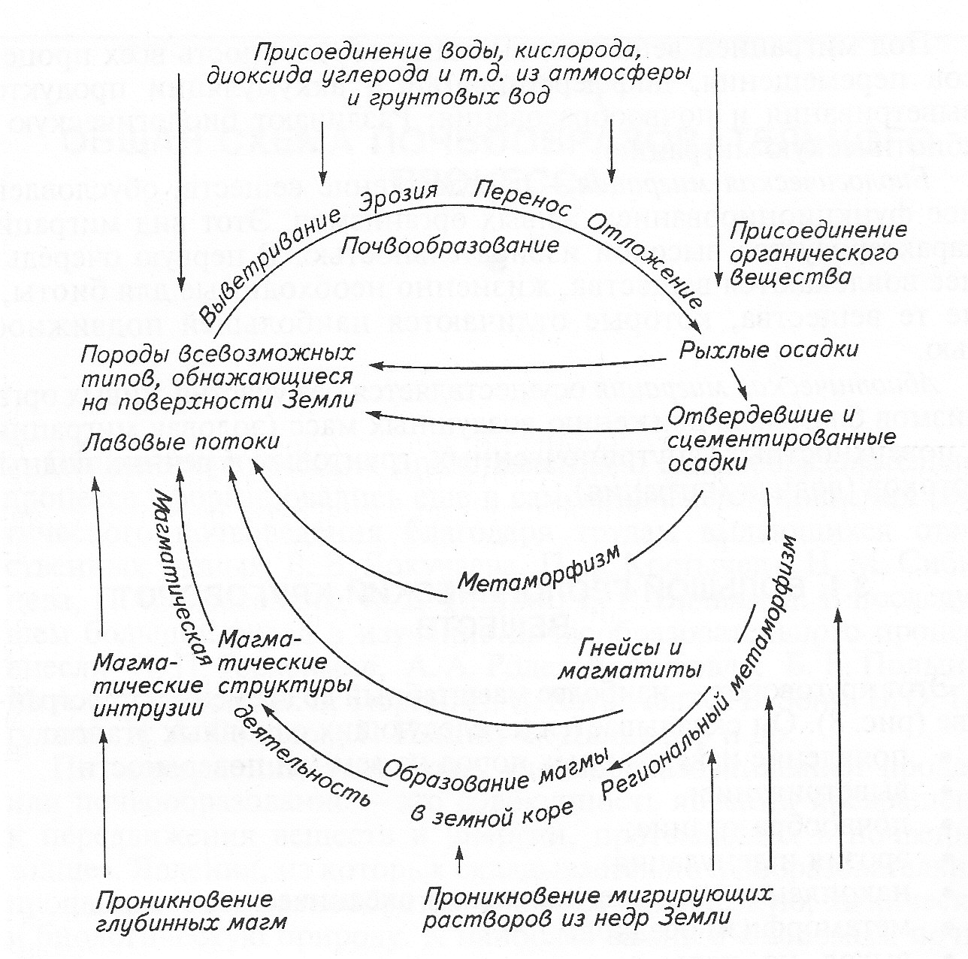
Схема большого геологического круговорота веществ
(по А. Холмсу, с изменениями)
Основные этапы БГК
Появление изверженных пород на земной поверхности
Выветривание
Почвообразование
Эрозия и денудация
Накопление континентальных и океанических осадков
Метаморфизм осадков
Выход на поверхность осадочных пород

Slide 4
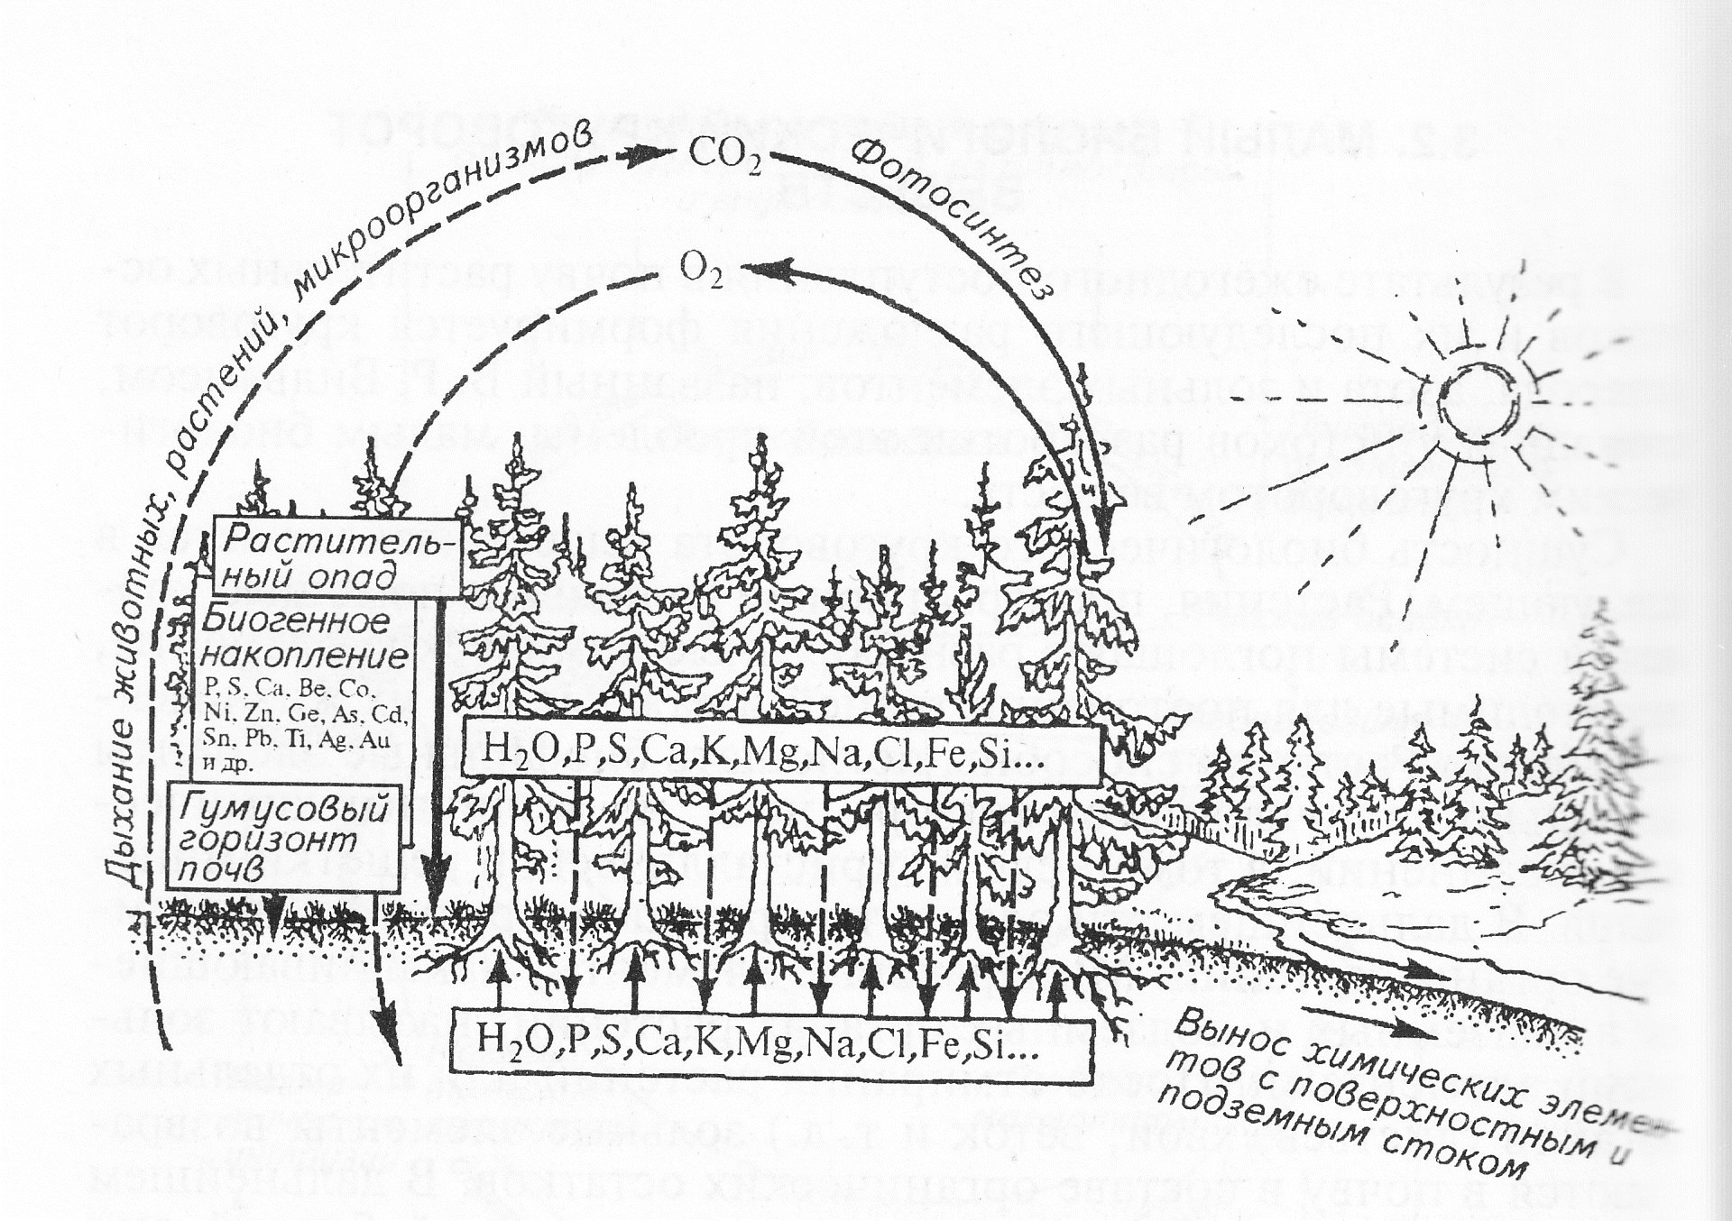
Схема биологического круговорота веществ в ландшафте (по А.И. Перельману)
Почва – место смыкания биологического и геологического круговоротов, где происходит формирование единого биогеохимического круговорота
Биогеохимический круговорот – система согласованных во времени и пространстве трансформационных и миграционных потоков веществ, протекающих последовательно в живой или неживой фазе почвы.

Slide 5
Группы процессов, протекающих в почве:
микропроцессы – неспецифические акты превращения вещества и энергии, протекающие в разных средах, не оставляют в почвах заметных морфологически выраженных признаков;
мезопроцессы или элементарные почвенные процессы (ЭПП) – специфические почвенные процессы (природные и антропогенные), определяющие состав, свойства и дифференциацию почвенного профиля;
макропроцессы или общие (тотальные) – специфическое сочетание профилеобразующих ЭПП, формирующее свой тип почвообразования

Slide 6
Виды микропроцессов
Поглощение биотой минеральных солей из почвы и синтез органического вещества – возврат живыми организмами в почву органических и минеральных соединений;
Разложение и минерализация растительных остатков – синтез гумусовых веществ почвы;
Подкисление почвенных растворов – нейтрализация почвенных растворов;
Разрушение первичных минералов – синтез вторичных минералов;
Коагуляция коллоидов – пептизация коллоидов;
Окислительные процессы – восстановительные процессы;
Гидратация минеральных соединений – их дегидратация;
Движение растворов вверх и накопление подвижных соединений в верхней части профиля – движение растворов вниз, растворение и вынос подвижных соединений;
Адсорбция газов – десорбция газов.
Многие микропроцессы цикличны из-за цикличности природных факторов (суточных, годовых, многолетних), но без полной обратимости. Одни микропроцессы сменяются другими, противоположного характера и направления.
Отдельные микропроцессы не оставляют морфологически выраженных признаков в почвенном профиле.

Slide 7
Элементарные почвенные процессы (мезопроцессы)
Биогенно-аккумулятивные: (процессы, протекающие под влиянием ж/д организмов и приводящие к накоплению органических веществ) подстилкообразование; торфообразование; гумусонакопление Гидрогенно-аккумулятивные: (аккумуляция веществ в почвенном профиле под влиянием грунтовых вод) засоление; огипсовывание; окарбоначивание; оруденение; олуговение. Метаморфические: (процессы с преобразованием твердой фазы почвы без выноса соединений или элювиально-илювиальной дифференциации) структурообразование; оглинивание; оглеение; слитизация и др. | Элювиально-иллювиальные: (процессы, обусловливающие разрушение и преобразование компонентов твердой фазы почвы в верхней части профиля) оподзоливание; лессивирование; выщелачивание; осолодение; осолонцевание и др. Деструктивные: (процессы, связанные с частичным или полным разрушением профиля почвы) эрозия; смыв; погребение; уничтожение

Slide 8
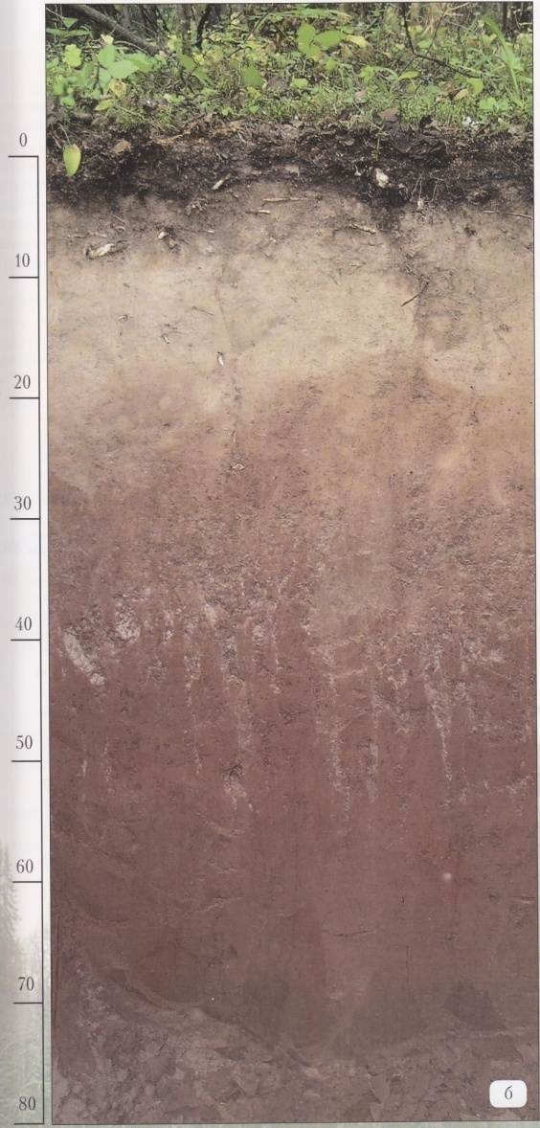
Проявление мезопроцессов в почвообразовании
Слагаемые процесса оподзоливания
Формирование простых органических кислот при разложении растительных остатков в условиях недостатка кислорода (лимонной, щавелевой, уксусной и др.).
Формирование гуминовых кислот (процесс гумификации).
Появление в почве метаболитов различных организмов кислой природы и угольной кислоты.
Разрушение первичных и вторичных минералов кислотами.
Вынос продуктов разрушения минералов продуктов разрушения минералов в нижележащие горизонты и грунтовые воды.
Дерново-подзолистая почва –
мезопроцесс оподзоливание

Slide 9
Стадии почвообразования
стадия начального почвообразования
стадия развития почвы
стадия «зрелой» почвы
Длительность и интенсивность каждой стадии зависит от сочетания факторов почвообразования.

Slide 10
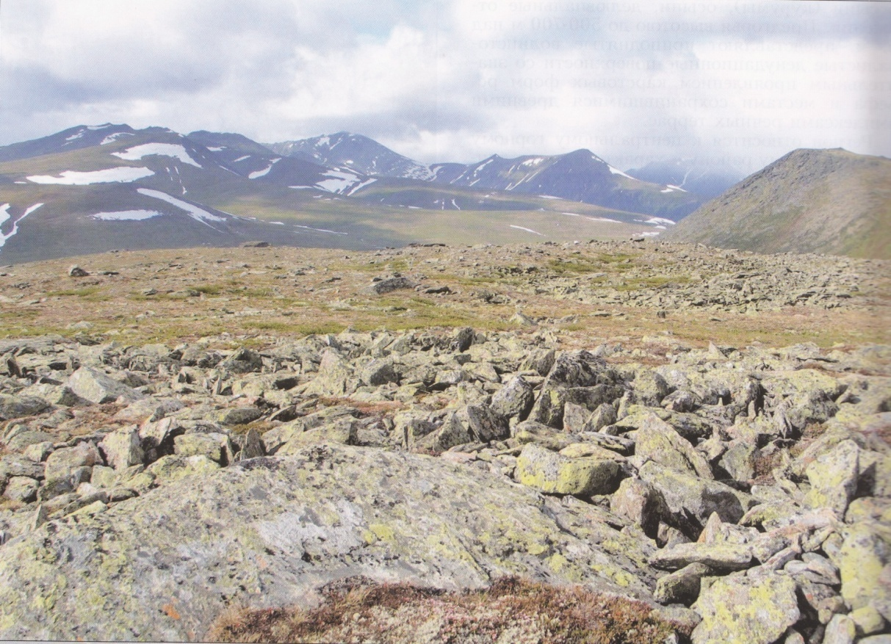
Стадия начального почвообразования
Особенности стадии начального почвообразования:
-незначительная мощность субстрата, слабая его дифференцированность,
нет специфических признаков почвы,
преобладает геологический круговорот,
микропроцессы не согласованы между собой,
биологический круговорот только зарождается и имеет малый объем (пионерная растительность),
отсутствует сомкнутость
круговоротов

Slide 11
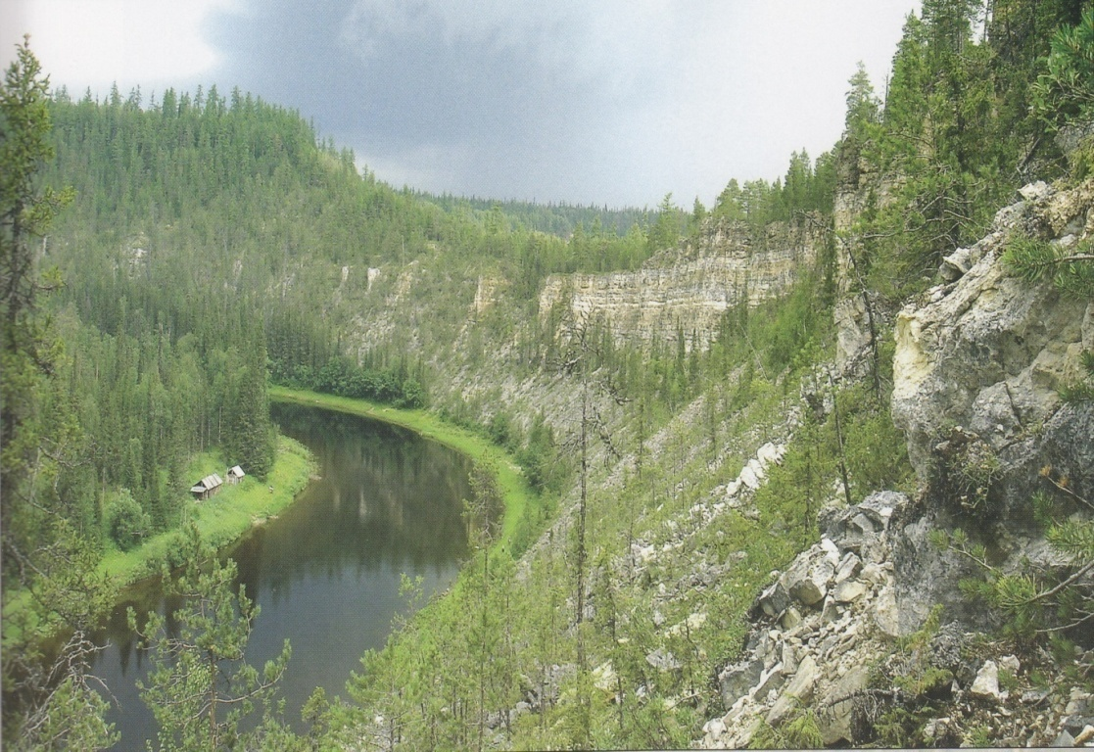
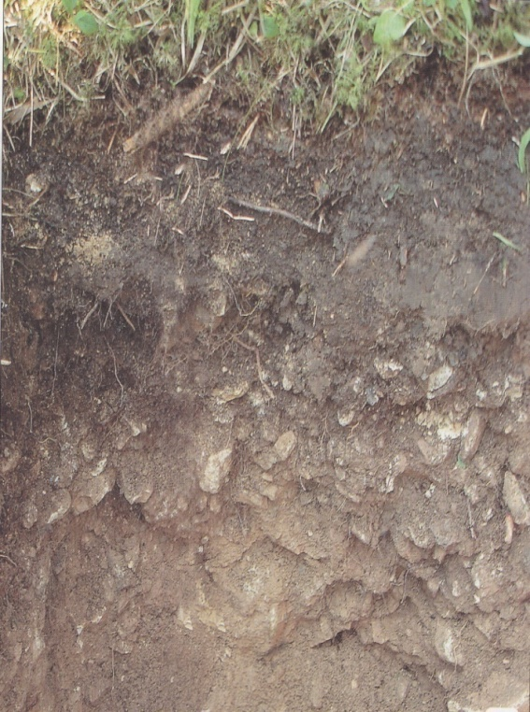
Выходы карбонатных пород на Среднем Тимане (1) и сформированная на них дерново-карбонатная почва (2)
Особенности стадии развития почвы
смена растений-пионеров высшей растительностью,
возрастание масштабов биологического круговорота с каждым его оборотом,
усложнение биоценозов,
согласованность микропроцессов, появление мезопроцессов и макропроцессов,
формирование специфических свойств и строения почвы,
появление профильной дифференциации почвы,
появление согласованного биогеохимического круговорота
1
2

Slide 12
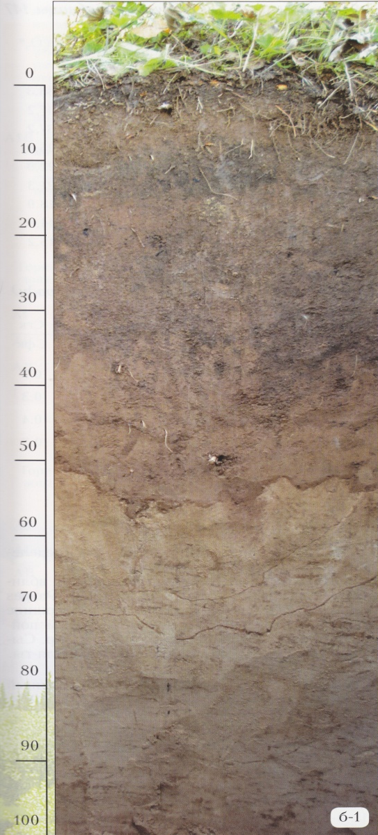
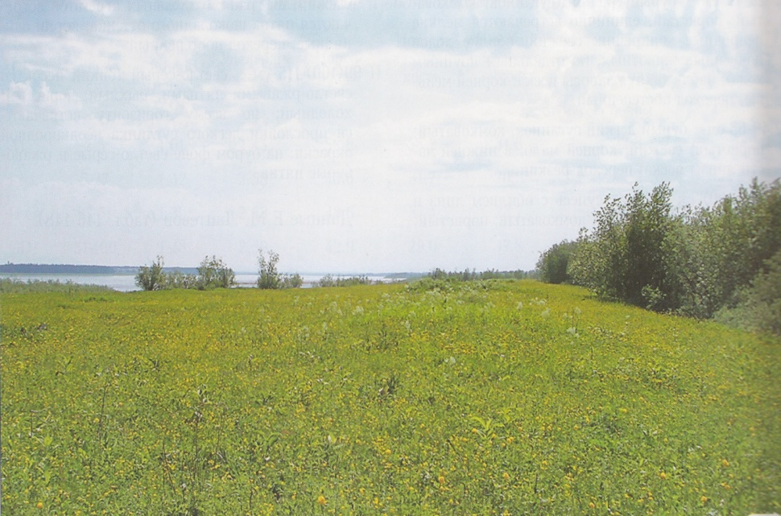
Особенности стадии «зрелой» почвы
- биогеохимический круговорот (качественно и количественно) приобретает относительную стабильность, обеспечивает воспроизводство строго определенной комбинации мезопроцессов (ЭПП),
ЭПП согласованы в пространстве и во времени, образуют макропроцессы,
- главные свойства и признаки почвы стабилизируются на определенном уровне.
Дерновая кислая почва пойменного луга, республика Коми

